Slide 1
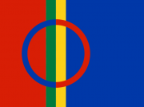
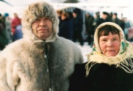
Выполнила : Чичкова Татьяна Александровна, учитель МБОУ Валгусская ООШ «СКЦ» Нижегородская область
Саами – один из коренных малочисленных народов России

Slide 2
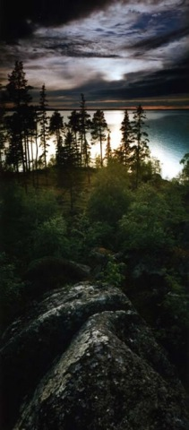
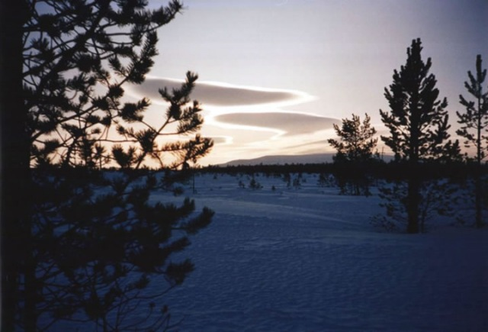
Саамы России
Саамы (устаревшее название — лопари, иногда также лаппы, лопь, лапь) — очень древний народ, проживающий на севере Европы уже, как минимум, несколько тысячелетий. Когда первые русские из Новгородской земли достигли их поселений на Кольском полуострове, они населяли его весь. Жили в саамских деревнях, называемых «погостами»; в конце XVIII века их было 17 и их количество которых постоянно увеличивалось до начала XIX века. Были и те, кто жил уединённо.
Территория, на которой расселяются саамы России, в административном отношении составляет Мурманскую область (бывший Кольский, а еще раньше - Александровский уезд Архангельской губернии). Административные границы области включают в себя территорию, известную также под названием "Русская Лапландия" или Кольский полуостров.

Slide 3
Численность Саамов
Общая численность саамов — от 60 до 80 тысяч человек (по оценке Саамского парламента Финляндии — около 75 тысяч человек), из которых в Норвегии проживают от 40 до 60 тысяч, в Швеции — от 15 до 25 тысяч, в Финляндии — от 6 до 8 тысяч. По данным Всероссийской переписи населения 2010 года численность саамов в России составляла 1771 человек (городское население — 787 человек, сельское — 984).
Численность саамов в Российской империи, СССР и России остаётся примерно на одном уровне уже на протяжении более ста последних лет. Подавляющее большинство саамов проживает в Мурманской области.
Численность саамов по результатам Всероссийской переписи населения 2010 года сократилась по сравнению с данным предыдущей переписи 2002 года на 11 %. Отрицательную динамику численности показали и многие другие финно-угорские народы России (численность марийцев сократилась на 9 %, мордвы — на 12 %, удмуртов — на 13 %, коми-зырян — на 22 %, коми-пермяков — на 25 %, карелы — на 35 %)
Годы | 1897 | 1926 | 1939 | 1959 | 1970 | 1979 | 1989 | 2002 | 2010
Численность, чел. | 1812 | 1720 | 1836 | 1792 | 1884 | 1888 | 1890 | 1991 | 1771

Slide 4
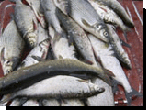
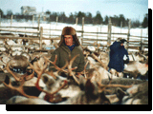
Хозяйственные занятия
У саамов выделяют четыре основных хозяйственно-культурных типа.
К первому относится наиболее многочисленная группа "горных саамов", живущих преимущественно в Швеции, в небольшом числе – в Норвегии и Финляндии. Они занимаются главным образом горным оленеводством и ведут кочевую жизнь.
Вторая группа - оседлые приморские или "береговые саамы", к которым принадлежит большинство саамов Норвегии. Их основное занятие - морское рыболовство: летом и осенью - промысел семги, а весной - прибрежный лов трески.
Третья группа саамов - так называемые "лесные". Они населяют в основном лесные области Швеции и Финляндии и занимаются преимущественно охотой на дикого северного оленя и пушных зверей, а также лесным оленеводством. Образ жизни их полукочевой.
Саамы Кольского полуострова представляют собой совершенно самостоятельную этнографическую группу, которую называют "кольскими саамами" (лопарями). Их можно отнести к четвёртому типу, определяющемуся сочетанием оленеводства, рыболовства, охоты и полукочевым, а последние десятилетия оседлым образом жизни (в настоящее время большая часть саамского населения Кольского полуострова живёт в Ловозерском районе.

Slide 5
Саамские промыслы
Национальные изделия из кости, рога, дерева и кожи.
Кустарные промыслы среди саамов имели незначительное распространение. Из ремесленных изделий, поступавших в продажу, можно отметить карбасы, выделанные оленьи кожи и берестяные коробки. Первые два вида промыслов существовали повсеместно, коробки из бересты изготовляли преимущественно екостровские и моссельгские саамы.
Важнейшей работой женщин были: обработка шкур и изготовление обуви и одежды. В недавнем прошлом среди женского рукоделия видное место занимало искусное плетение корзин из веревок, сделанных из древесных корней. К женскому рукоделию также относилось украшение праздничной сбруи сукном и бисерными узорами. Однако, вполне этим искусством владели лишь немногие женщины.
Некоторые саамы по летам занимались добычей жемчуга в каменистых речках. Добывавшийся жемчуг был весьма высокого качества, но продажная цена его не оправдывала затраченного времени. Жемчужины редко достигают крупной величины и чаще не крупные, а продолговатые или плоскобокие. Известно, что серьезного экономического значения жемчужный промысел не имел; им занимались иногда "следопыты" в отдаленных, им лишь известных, добычливых речках

Slide 6
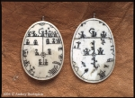
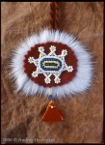
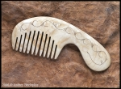
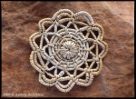
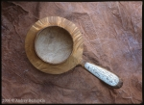
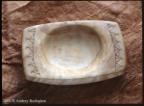
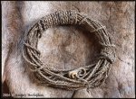
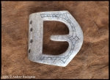
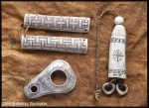
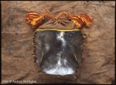
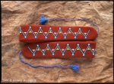
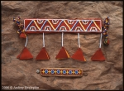
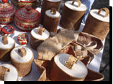
Изделия Саамского промысла

Slide 7
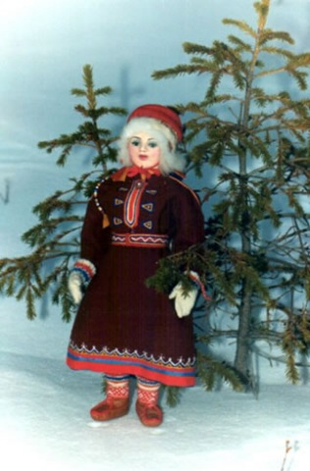
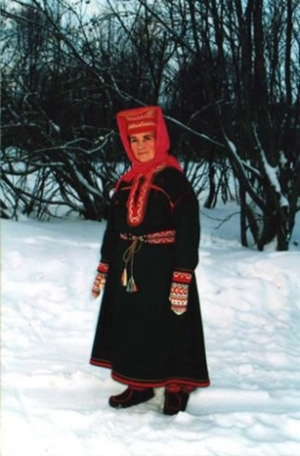
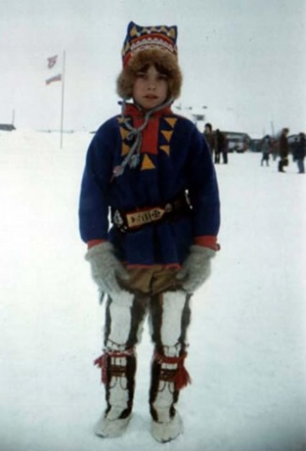
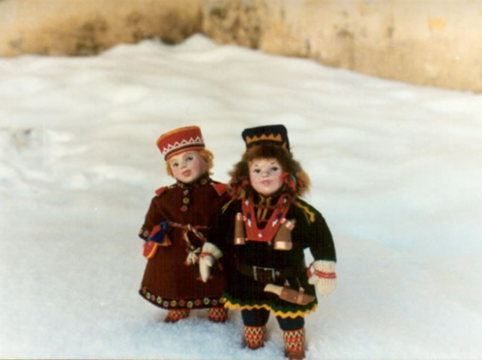
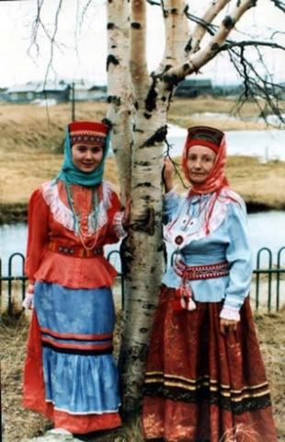
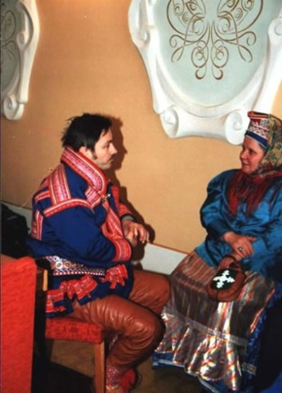
Национальный костюм

Slide 8
Национальный гимн
В 1986 году, XIII Саамская конференция приняла «Песню саамского рода» Исака Сабы как национальный гимн саамов, а в 1992 году сочинение Арне Серли стало официально мелодией гимна. Перевод на русский язык Юха Янхунена и Татьяны Нарлыковой:
Под Медведицей Большой вдали синеет край Саамов, гора уходит за горой, вода мелькает за водою, грады вершин и гребни сопок стремятся к небу высоко, шумят леса, текут там реки, стальные мысы достигают пространств волнующих морей.
Наши предки победили всех злодеев в старину и мы должны бороться, братья, упрямо с угнетателем! Народ ты крепкий, рожденный солнцем! Враги тебя не победят, язык свой только золотой храни, и предков древних слог запомни: саамам Саамскую Страну

Slide 9
Саамский флаг
Флаг саамов был разработан норвежкой Астрид Баль (Astrid Bahl) по инициативе Саамского совета. Флаг официально признан национальным флагом саамов на 13-й Саамской конференции в городе Эре в Швеции 13-15 августа 1986 года и впервые поднят 14 августа.
Флаг разделён по вертикали на красную (у древка) и синюю части, линии разделения зелёная и жёлтая, на них наложено сине-красное кольцо - символ солнца.
Символика флага - бубен шамана и стихотворение южносаамского поэта Андерса Фьелнера (1795-1876) «Сыновья солнца», в котором он описывает саамов как сыновей и дочерей солнца. Круг флага представляет собой солнце (красный полукруг) и луну (синий). В флаге четыре цвета, которые, также как и круг, символизируют объединение саамов четырех стран: Норвегии, Финляндии, Швеции и России. Цвета флага повторяют традиционные цвета одежды саамов. Традиционное объяснение цветов: красный - огонь, синий - вода, жёлтый - воздух, зелёный - земля.
Саамский флаг вывешивается в официальные торжественные дни, которые были определены 15-17 июня 1992 года на XV Саамской конференции в городе Хельсинки и на 16-ой Саамской конференции в Мурманске в 1996 году.

Slide 10
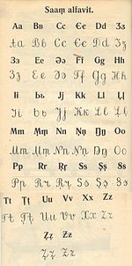
Язык
В России были распространены четыре саамских языка(диалекта), все они относятся к восточносаамской подгруппе саамской группыфинно-угорской ветви уральской языковой семьи:
бабинский саамский язык(аккала) †. Последний носитель языка, Мария Сергина, умерла в декабре 2003 года.
йоканьгско-саамский язык(терско-саамский). От 2 до 10 носителей.
кильдинский саамский язык. Около 500 носителей[
колтта-саамский язык (сколт, скольт); в России говорят на нотозерском диалекте этого языка; число носителей в России — около 20 человек (ещё около 400 носителей языка живёт в Финляндии).
Общая численность саамского населения России существенно больше числа носителей языка, поскольку многие саамы говорят только на русском. Численность носителей языка по данным Всероссийской переписи населения 2010 года— 353 человека (суммарно для всех саамских языков). Активных же носителей языка (то есть тех, которые регулярно используют язык в повседневной жизни) — ещё меньше, около ста человек.
Саамский алфавит содержит 43 буквы. В основу графической системы положен фонематический принцип: наличие определенного знака для фонемы исключает возможность разночтений.

Slide 11
6 февраля – Международный день единения саамов
Ежегодный национальный праздник, отмечаемый 6 февраля саамами Скандинавии, Финляндии и России. История: 6 февраля 1917 года в Тронхейме (Норвегия) состоялось первое собрание саамов, на котором решались вопросы объединения саамов северных стран (Швеция, Норвегия, Великое княжество Финляндское) и взаимодействия через государственные границы. В 1956 году был создан Союз Саамов, который представлял интересы саамов Норвегии, Швеции и Финляндии (всего 15 членов; с 1992 года в Союз вошли и представители России). Члены союза ежегодно принимали участие в общем съезде — Саамской конференции. Так в 1986 году на ней были утверждены саамские национальные флаг и гимн (с.-саамск. Sámi soga lávllaat), включая правила их использования. В 1992 году на XV-ой Саамской конференции, прошедшей в Хельсинки, в честь первого съезда 1917 года, дата 6 февраля была утверждена национальным днём саммов. Впервые отпразднован в 1993 году в Йокмокке (Швеция). Саамы России вкладывают в дату 6 февраля дополнительный смысл. В 1866 году, в результате реформаторской деятельности императора Александра II, была создана саамская (с начала XX века — Кольско-Лопарская) волость, которая вошла в состав Кольского (Александровского) уезда Архангельской губернии. C 1868 года в волости начал работу выборный орган народного представительства «Коладаг соббарь». В собрание входили старшина (управляющий саамской волостью), заседатель (помощник управляющего), писарь (секретарь, который вёл протокол собрания), представитель императора (инспектор или чиновник по крестьянским делам) и выборные представители от каждого общества (в составе волости было несколько обществ) и погоста (сиййт, которые составляли общество). Собрание «Коладаг соббарь» из представителей саамской волости собиралось в Коле один раз в год — 25 января. В России после перехода в 1918 году на григорианский календарь — дата изменилась на 6 февраля.

Slide 12
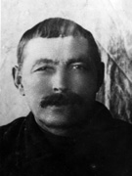
Юрьев Николай Иванович (1882 – 1938)
Юрьев Николай Иванович, саами по национальности, житель с. Ловозеро, арестован 19 марта 1938 года и необоснованно приговорен по решению особой тройки УНКВД ЛО 15 октября 1938 года по ст. 19-58-2,10 и II УК РСФСР к высшей мере наказания и расстрелян 22 октября 1938 г. У него осталась семья: жена Юрьева Анна Ивановна (1886 - 1975) и 10! детей - 2 сына и 8 дочерей. Младшей из дочерей (моей маме) на момент расстрела отца был 1 год.
Вскоре, после ареста деда сгорел дом, и семья Юрьевых ютилась у родственников, и в своих хозяйственных постройках, переделанных под жилье. Все заботы о семье и оставшемся после ареста мужа хозяйстве легли на плечи моей бабушки и ее старших дочерей. Старший сын Федор погиб в Великую Отечественную войну с Германией.
Юрьев Николай Иванович похоронен в Ленинградской области. Посмертно реабилитирован военным трибуналом Северного военного округа 4 июля 1957 года.
Вот такая история в государстве Российском..

Slide 13
Источники:
1. интернет-источник: http://saami.su
2. интернет-источник: http://ru.wikipedia.org
3. интернет-источник: http:// images.yandex.ru
4.интернет-источник: http://www.norge.ru

Slide 14
Спасибо за внимание!!!

